Slide 1

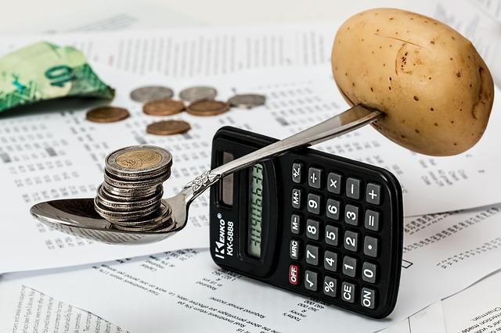
EQUILIBRIO DEL CONSUMIDOR
Mg. Ursula Valverde Castro

Slide 2


EQUILIBRIO DEL CONSUMIDOR
El equilibrio del consumidor es aquel punto en el que un consumidor encuentra su mayor satisfacción para unos precios y una renta dada. El consumidor se encuentra en equilibrio cuando con la renta o presupuesto que dispone cuando puede adquirir los bienes que le brindan la mayor satisfacción.
Para obtener el equilibrio, el consumidor deberá conocer sus gustos y su restricción Presupuestaria, que va a depender del nivel de renta y de los precios de los bienes, por ello GRÁFICAMENTE podemos representarlo como el punto de tangencia entre la RRP y la curva de indiferencia.

Slide 3
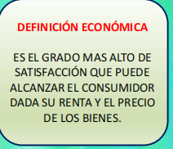
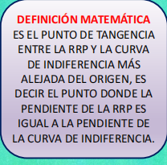
EQUILIBRIO DEL CONSUMIDOR

Slide 4
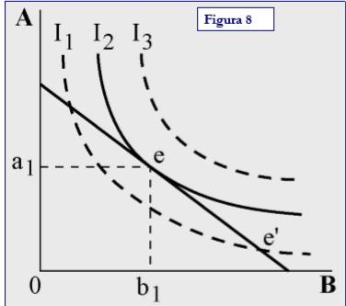

Slide 5
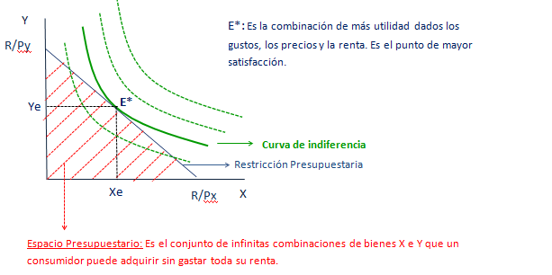

Slide 6
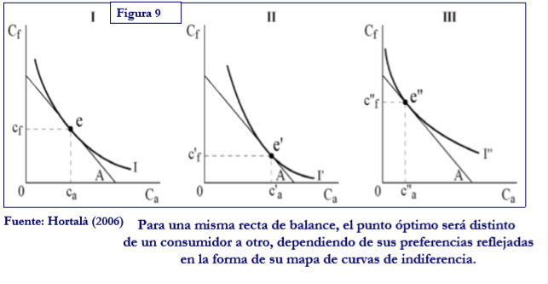
EQUILIBRIO DEL CONSUMIDOR

Slide 7
EQUILIBRIO DEL CONSUMIDOR
EJERCICIO 1: En una comunidad campesina subsiste el sistema del trueque, en ella se observa que un comunero va a la feria comunal llevando 12 kilos de choclo (eje Y) y regresa con 2 velas (eje X) y 6 kilos de choclo.
Grafique su punto de equilibrio si consideramos que con dicho intercambio maximiza su nivel de utilidad.
SOLUCIÓN:
Del enunciado tenemos que:
Cambió 6 kilos de choclo por 2 velas, de lo cual deducimos:
3 kilos de choclo por 1 vela
12 kilos de choclo por 4 velas

Slide 8
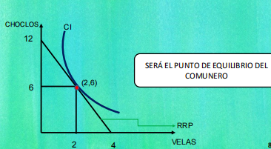
EQUILIBRIO DEL CONSUMIDOR
SOLUCIÓN:
Para graficar la RRP debemos obtener la intersección con los ejes: Si solo eligiera velas y si solo eligiera choclos:

Slide 9
EQUILIBRIO DEL CONSUMIDOR
EJERCICIO 2: Josué satisface sus necesidades alimenticias consumiendo carne de res y pescado, destinando para ello $720 (monto que alcanza para comprar 12 kilos de pescado)
El precio del kilo de carne de res es de $240.
Sus preferencias se mueven dentro de una curva de
indiferencia cuya pendiente es -16/x2 (considerar a la carne de res en el eje de las abcisas)
¿Cuál es la cantidad de carne de res y pescado con que Josué optimizará sus preferencias?

Slide 10
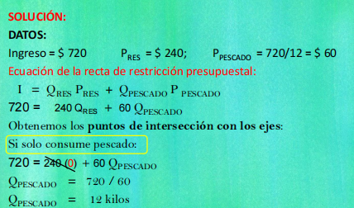
EQUILIBRIO DEL CONSUMIDOR

Slide 11
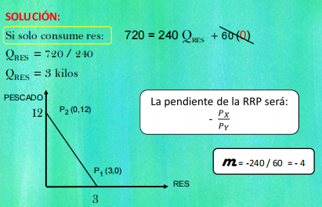
EQUILIBRIO DEL CONSUMIDOR

Slide 12
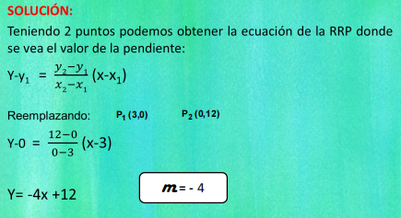
EQUILIBRIO DEL CONSUMIDOR

Slide 13
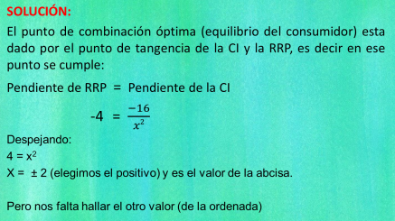
EQUILIBRIO DEL CONSUMIDOR

Slide 14
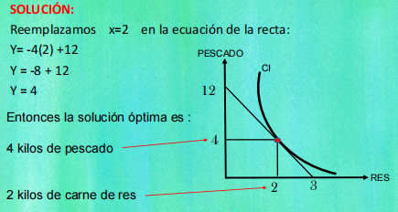
EQUILIBRIO DEL CONSUMIDOR

Slide 15
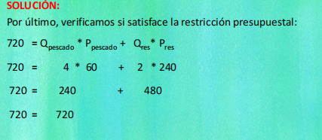
EQUILIBRIO DEL CONSUMIDOR

Slide 16
EQUILIBRIO DEL CONSUMIDOR
EJERCICIO 3: Un consumidor se encuentra en equilibrio sobre la curva de indiferencia de pendiente: Q2 = 81 / Q1
Los precios de los bienes son iguales a 20 UM. Se sabe que cualquiera sea el nivel de ingresos del consumidor, este se reparte por igual entre el bien 1 y el bien 2.
Halle:
La combinación óptima de ambos bienes.
La ecuación de la RRP
Grafique

Slide 17
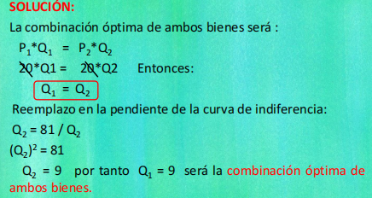
EQUILIBRIO DEL CONSUMIDOR

Slide 18

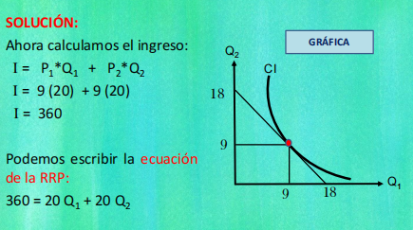
EQUILIBRIO DEL CONSUMIDOR

